Slide 1


手功能康复训练机器人硬件系统的设计与实现

Slide 2

目录
01
研究目标
02
研究内容
03
已完成内容
04
下一步工作计划

Slide 3
研究目标
本文的主要目的在于研制一种具有较高机械结构个体适配性，提供多种训练模式以满足不同康复时期患者的训练需求，同时利用上位机软件实现与康复训练进行通信、训练模式的选择和实时数据的处理与显示。

Slide 4
研究内容
一、上位机控制系统
主要功能为用户信息管理、设定康复方案、训练信息显示和传输以及康复训练控制等。
二、机械本体方案设计
手功能康复训练机器人的硬件模块，包括机械手模块和控制模块。
三、训练模式适配
针对不同损伤程度的患者和处于不同康复训练阶段的病人提供了三种康复训练模式：被动模式、单次触发模式和随动模式。

Slide 5
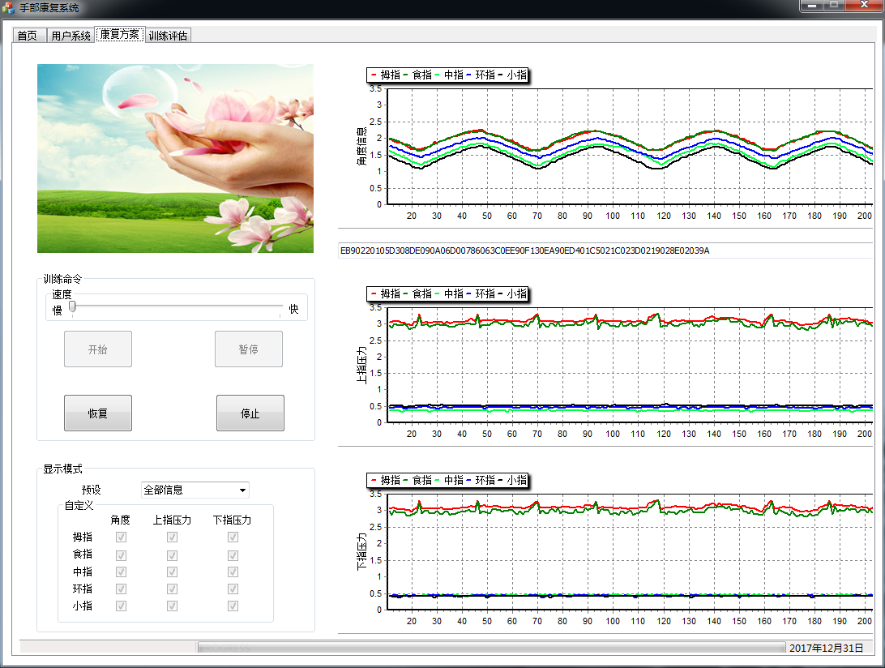
已完成内容-上位机控制系统
目前已经完成了用户信息管理、设定康复方案、训练信息显示和传输等功能模块。

Slide 6
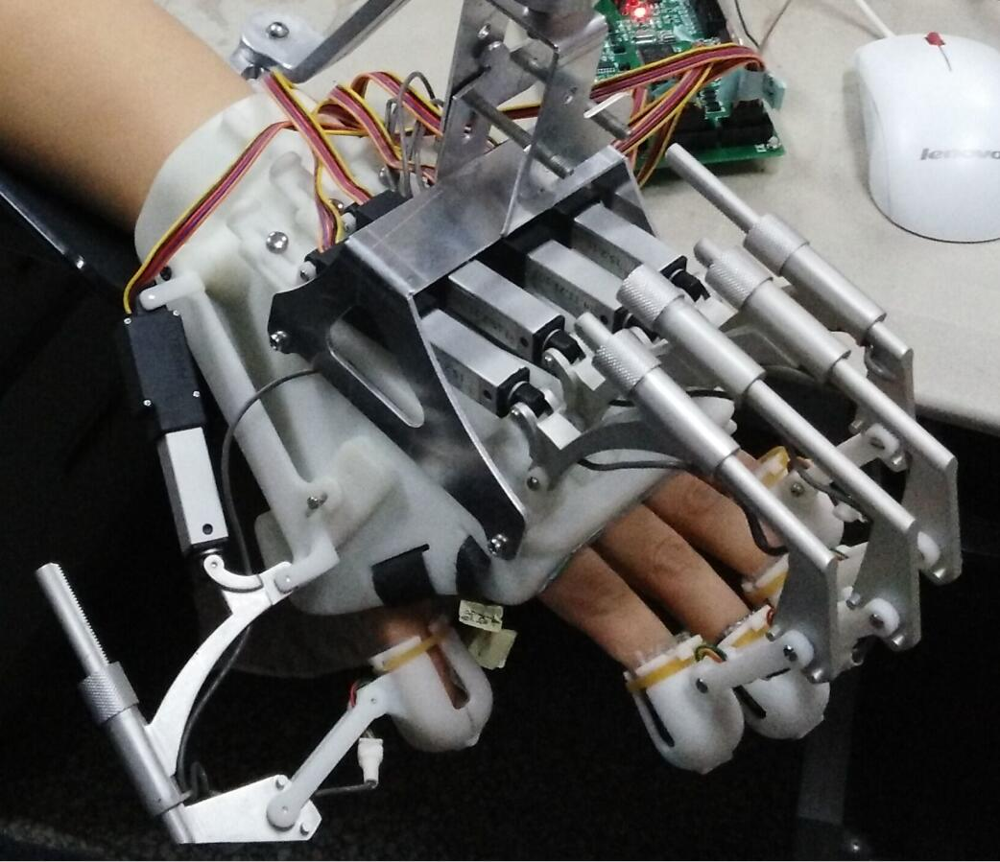
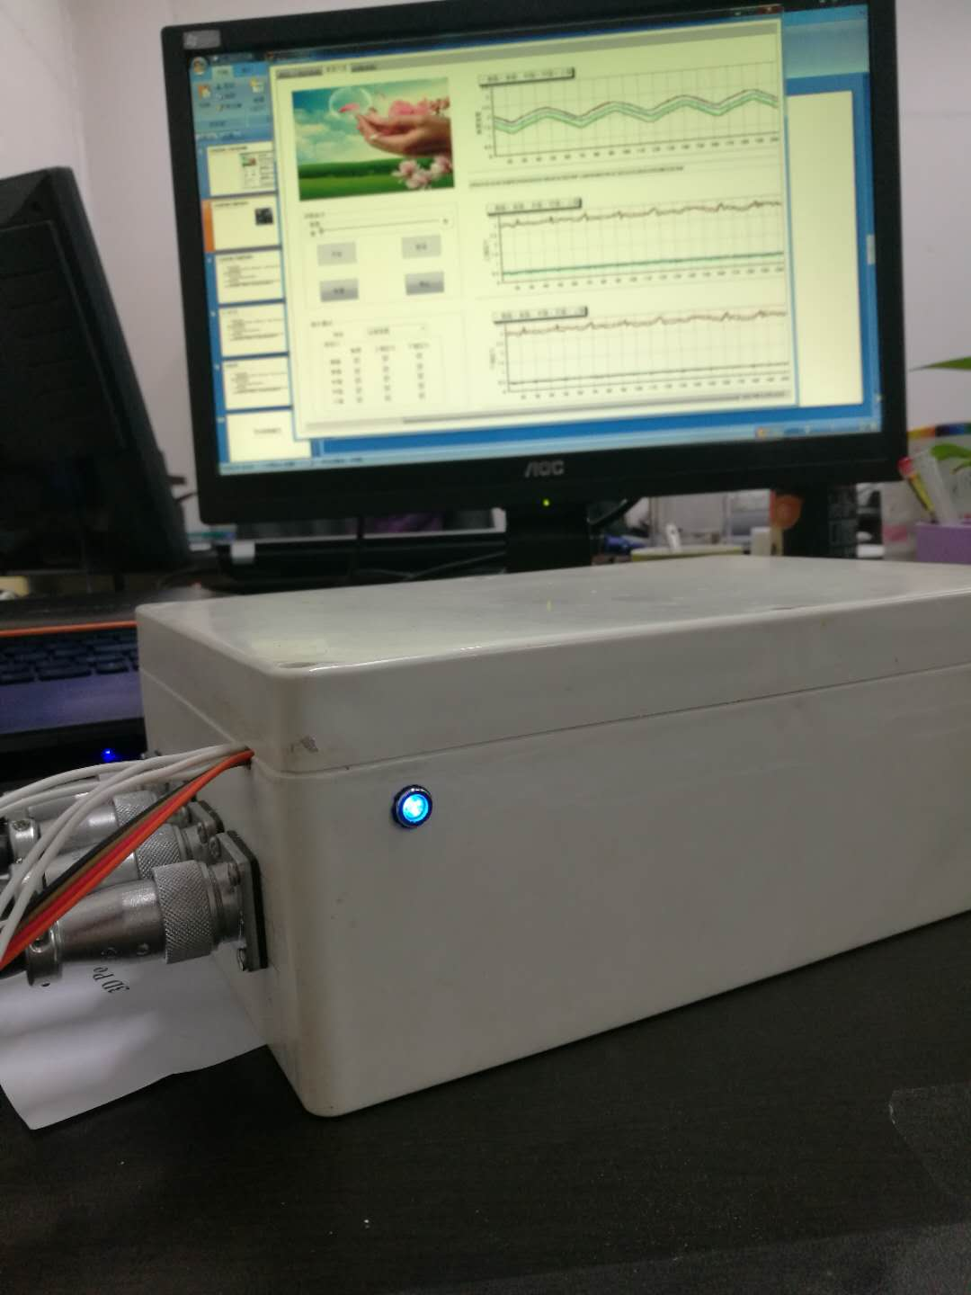
已完成内容-机械本体设计
目前已经完成了机械本体的设计。主要分为两大模块：机械手模块和控制模块

Slide 7
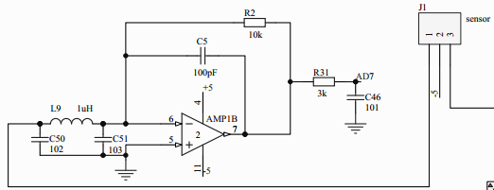
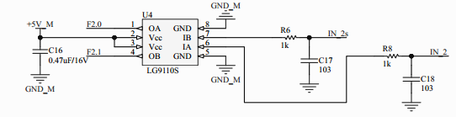
已完成内容-硬件电路设计
目前已经完成了硬件电路的设计。主要分为两大模块：实时采集及电机控制模块、主控制模块。

Slide 8
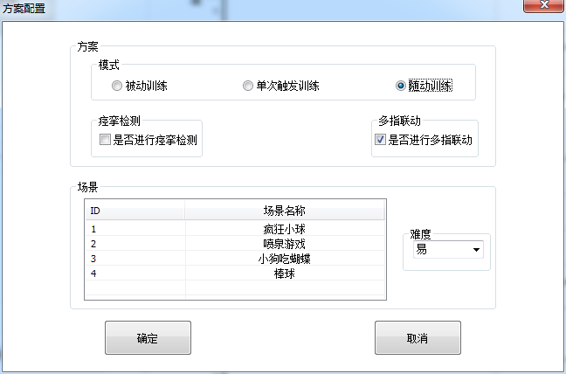
已完成内容-训练模式适配
目前已经完成了训练模式适配中的两种训练模式:被动训练和单次触发训练。

Slide 9
下一步工作
1、2018/1.2-2018/1.15 加入康复训练控制模块，手功能康复训练机器人应确保患者训练过程中，如发生痉挛等意外情况，等及时停止避免患者手部受到二次伤害。
2、2018/1.15-2018/2.1 对模式适配中的随动模式进行实现，并完成手功能训练机器人的全部控制单元模块。
3、2018/2.1-2018/3.31 对整体系统的稳定性进行测试和保证，撰写毕业论文。

Slide 10
THANKS

